Slide 1
Развлечение «В гостях у матрешки»
Участники: группа детей раннего возраста.
Цель: формировать положительный эмоциональный настрой детей, прививать любовь к русскому фольклору, обогащать речь словами и строчками стихов и потешек.
ХОД РАЗВЛЕЧЕНИЯ:
Ведущая: Ребята я вчера гуляла, солнышко светило, птички пели и вдруг я увидела матрешку.
У матрешки щечки красные, сарафанчик красивый, платочек яркий красочный.
А пойдемте к ней в гости? Пойдем?
Давайте нарядимся (давайте мамы помогайте )
Пошли под потешку:
Большие ноги шли по дороге
ТОП ТОП ТОП.
Маленькие ножки бежали по дорожке
ТОП ТОП ТОП ТОП ТОП
Ведущая: Ребята посмотрите вот и матрешка. Какие у нее румяные щечки. Сарафан в цветочек, платочек яркий красочный.
А давайте вместе споем и попляшем для матрешки.
Танец «Мы веселые матрешки»
Ведущая: Матрешке понравился наш танец смотрите она улыбается.
Ребята а что мы еще приготовили для матрешки? Правильно, стишки.
(читают стихи)
Ведущая: А теперь матрешка для тебя девочки споют песню «Маленький ежик»
Умницы!
Давайте поиграем.
1.Детей усаживаем на лавочку. И мама должна найти своего ребеночка закрытыми глазами.
2.Кто больше насобирает матрешек.
3.Раскрасить косынку для матрешки( аппликация)
Наступил момент «Весенней пляски»(танец все вместе)
«Наплясались и напелись и за стол все дружно сели»
Чаепитие. (тихо играет музыка)

Slide 2
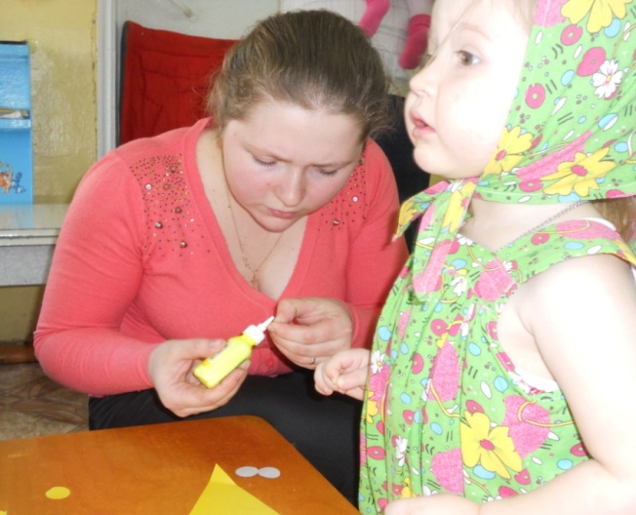
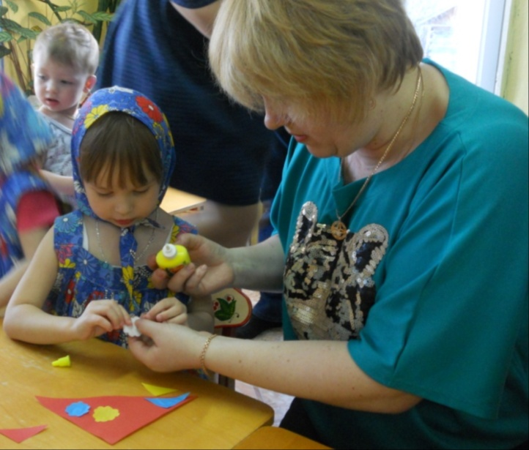
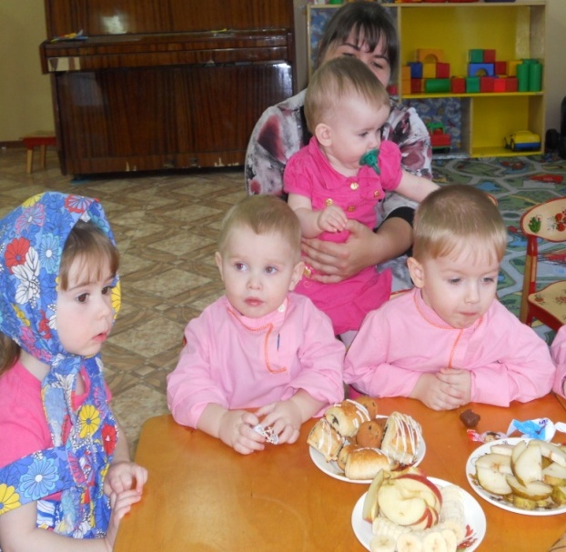
В гостях у Матрешки.

